Slide 1
作業01
繳交截止日期：2021/03/09 23:55

Slide 2
作業01
第1題：My Score
說明：請寫一支由使用者輸入成績，並計算平均的程式。
Input：3個整數(0-100)作為三個科目的成績。
Output：平均成績(int型態)，並根據平均成績輸出：
90分以上，輸出A
80~89，輸出B
70~79，輸出C
60~69，輸出D
低於60分，輸出F

Slide 3
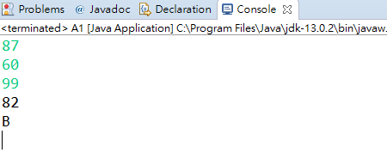
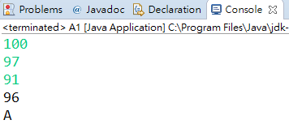
作業01 第1題

Slide 4
作業01 第1題
input | output
100 97 91 | 96 A
0 100 50 | 50 F
87 60 99 | 82 B

Slide 5
作業01
第2題：Narcissistic number
說明：輸入一個三位數，判斷是否為水仙花數。
Input：一個三位數
Output：是，則輸出”XXX is a narcissistic number.” 不是，則輸出”XXX is not a narcissistic number.”
※水仙花數：設有自然數n，d為該自然數各位數字，即 n = d_{k}d_{k-1}...d₁
若 n = d_{k}^{k} + d_{k-1}^{k} + ... + d₂^{k} + d₁^{k} ，則稱為水仙花數。
例如：153 = 1³+5³+3³(此題只需判斷三位數即可)

Slide 6
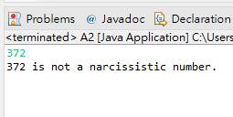
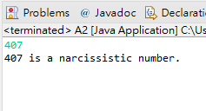
作業01 第2題

Slide 7
作業01 第2題
input | output
153 | 153 is a narcissistic number.
753 | 753 is not a narcissistic number.
407 | 407 is a narcissistic number.
999 | 999 is not a narcissistic number.

Slide 8
繳交規範

Slide 9
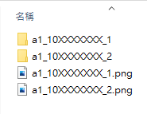
繳交內容：
上傳內容須為 .zip 壓縮檔 (aX_10XXXXXXXXX.zip)
內容包含:
package資料夾(在src底下)
路徑：eclipse-workspace/project/src/
執行結果截圖 (.png 或 .jpg)
Package名稱須為 aX_10XXXXXXX 或 pX_10XXXXXXX
Assignment: a, Practice: p
檔名後加上對應題號，如aX_10XXXXXXX_1
※ 本學期程式碼無須打上開頭註解
※ 嚴禁抄襲，違者皆以零分計算
↑壓縮檔裡面長這樣

Slide 10
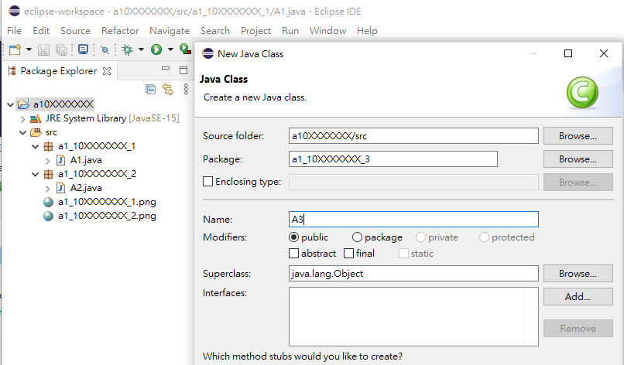
package
1. 注意不同題的package名稱
2.class名稱並無要求
3.new完class後長這樣

